Slide 1
PREMIER RESUMÉ D’INFORMATIONS SUR LA PRISE EN COMPTE ET LE RESPECT DES SAUVEGARDES REDD+ AU VIETNAM
ACCRA, GHANA
June 2018
Le Ha Phuong
State Steering Committee Office
www.vietnam-redd.org

Slide 2
Processus
2. Structure du Résumé d’informations
3. Points forts et opportunités
4. Défis
5. Leçons tirées
www.vietnam-redd.org

Slide 3
PROCESSUS
11/2017 - 1/2018
V 0.3 &0.4 consulté avec group de travail SIS-SoI
28/2/2018
Version 1.0 présenté et consulté avec le Group de travail SIS-SoI
Mars-Juin 2018
V 1.x à consulter avec les parties prenantes
14/7/2017
Structure du Resumé - Reunion du Group de travail SIS-SoI
17/10/2017
Ver. 0.2 présenté et consulté avec le Group de travail SIS-SoI
15/4/2017 Structure initiale présenté au STWG-SG
7-10/2017
Ver. 0.1 préparé
A presenter a la CNUCCC en Octobre 2018

Slide 4
Structure du Résumé d’informations
INTRODUCTION
CONTEXTE NATIONAL REDD+ AU VIET NAM
CADRE NATIONALE POUR LES SAUVEGARDES REDD+
DESCRIPTION DE CHAQUE SAUVEGARDE D’APRES LE CONTEXT NATIONAL
INFORMATIONS SUR LA PRISE EN COMPTE ET LE RESPECT DES SAUVEGARDES REDD+
BIBLIOGRAPHIE

Slide 5
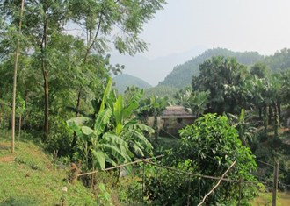
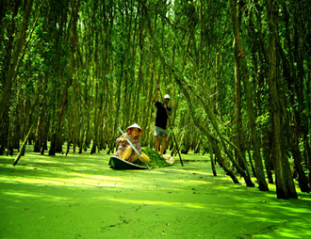
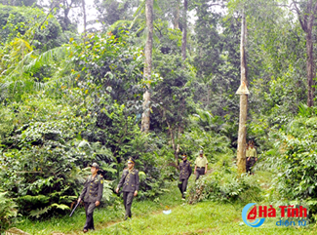
POINTS FORTS ET OPPORTUNITÉS
- Identifications des facteurs de déforestation au niveau national et infranationale
Objectifs claires pour une approche nationale sur le court et long terme
Evaluation environnementale et sociale des actions REDD+
- Cadre juridique et politique identifié et évalué
- Consultations au niveau national et infranational
- Autres processus importants: MRR, EESS-CGES
Notes:
2016-2020: the objective of the SIS should be to provide information on how the country specific safeguards are being addressed and respected throughout the implementation of REDD+ activities. The short-term objective of the SIS in Viet Nam is, therefore, to meet UNFCCC safeguards reporting requirements and produce the summaries of information. It is also proposed that the SIS should gather and provide information on safeguards implementation for the proposed Forest Carbon Partnership Facility (FCPF) Emissions Reduction Programme, in the North Central Coast Region, during this period.
After 2020: the objective should be to support monitoring of priority activities in the forestry sector, such as Payments for Forest Environmental Services (PFES), and contributing to the enhancement of governance in the forestry sector, by supporting the monitoring of policy implementation, and law enforcement in the forestry sector.

Slide 6


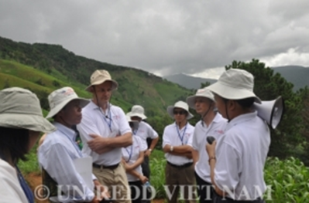
DEFIS
Nouvelle terminologie pour REDD+
Beaucoup d’exigences pour accéder a des paiements basés sur les résultats
Les projets REDD+ sont petit et leur viabilité dans la duré est un problème
La coordination entre les diffèrent secteurs
Processus SIS and Résumé d’informations en parallèle
Les sources d’information disponibles et comment ils peuvent fournir des informations sur les sauvegardes
Peu d’information sur le ‘respect’ des sauvegardes
.
Notes:
Free, prior and informed consent (FPIC)
Cơ chế tham vấn để đạt được sự đồng thuận của các bên liên quan dựa trên nguyên tắc tự nguyện, được thông tin trước và đầy đủ (FPIC)

Slide 7


LEÇONS TIRÉES
L’engagement du gouvernement pour REDD+ et sa viabilité
Plus de communication continue et de formation nécessaire
Identifier les besoins d’information est important
Créer des mécanismes pour partager l’information entre les différents systèmes d’information
Développer des mécanismes de surveillance et de suivi au niveau national et au niveau des provinces pour fournir des informations au SIS

Slide 8
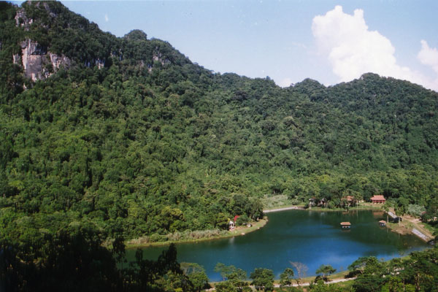
MERCI

